Slide 1
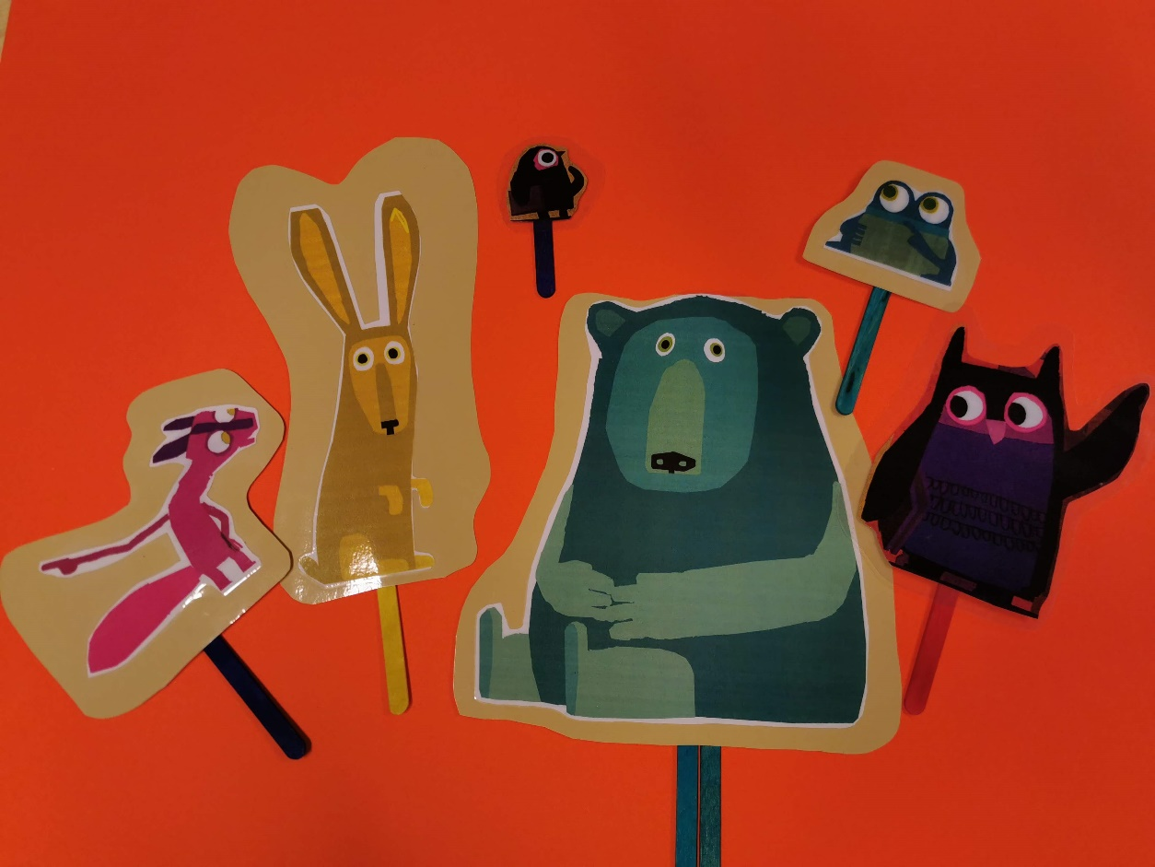
A bit lost.
- But not for long.
Ehdotus kuvakirjan käyttämisestä varhennetussa kieltenopetuksessa, esimerkkinä Chris Haughtonin kirja A Bit Lost.
Maria Franken
Kieltenopettaja
Veräjäpellon koulu
Espoo

Slide 2
Millä tavoin kuvakirjaa voi käyttää kieltenoppimisessa luokan kanssa? Ajatusten herättelyä!
Tämän kokonaisuuden tarkoitus on innostaa alkuopetuksen (ja miksei myös muiden alakoulun luokkien) kieliä opettavia kollegoja monipuolistamaan tunteja kohdekielisen kirjallisuuden avulla.
Tässä on esitelty muutamia oppituokioita, joita voi sijoitella joustavasti ja tehdä niistä vaikka osan MOK:a . Tuokiot voidaan toteuttaa jatkumona tai niihin voidaan palata useampaan otteeseen.
Tarinassa ydinajatuksena on toisten auttaminen ja huomioiminen.
Materiaali on muunnelma HY+ -Varpunen-oppimiskokonaisuuden tuntisuunnitelmasta syksyltä 2019.
Kaikki Varpunen-koulutuksen tuntisuunnitelmat löytyvät Espoon kielenopetuksen sivustolta Google Drivesta.
Tämän kokonaisuuden tulostettavat materiaalit ovat sivulta
https://www.chrishaughton.com/downloads

Slide 3
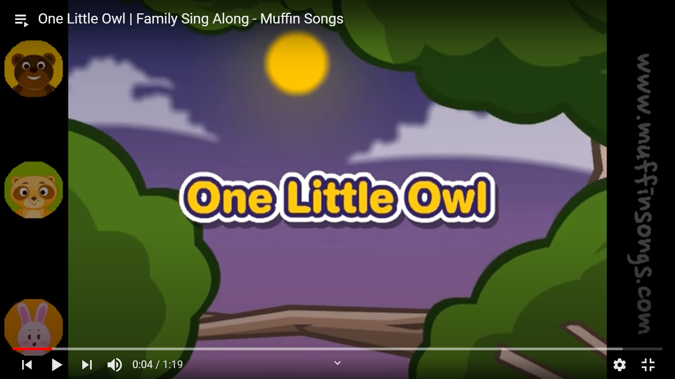
One Little Owl – mitä eläimiä laulussa on? Miten ne ääntelevät?
Kuunnellaan laulu ensin ilman, että nähdään video.
Toisella kuuntelukerralla katsotaan video ja lauletaan jo mukana.
Varmistetaan videon avulla, että nimettiin oikeat eläimet.
Lauletaan laulua eläytyen ja sitten toistetaan opettajan johdolla eläinten nimet englanniksi.
Opettajan apuvälineitä: Opettajalla voi olla laulussa
esiintyvistä eläimistä kuvia, joita hän näyttää
ensimmäisellä kuuntelukerralla. Kirjan eläimistä mukana ovat an owl, a rabbit ja a squirrel.
Opetusfraaseja
Let’s listen to a song.
Please listen and sing along.
Do you know this animal?
What animal was that?
What did the animal say?
Kuvakaappaus, Youtube. https://bit.ly/Onelittleowl

Slide 4
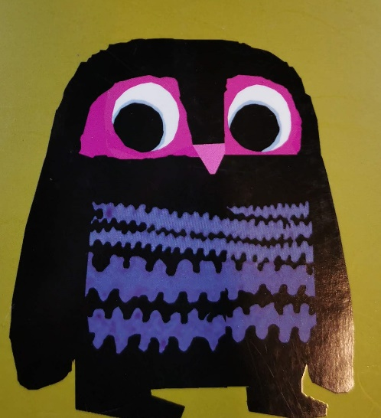
Kirjan eläimiä englanniksi
Opettaja näyttää joko kirjasta tai keppieläinten avulla kirjan eläinhahmot. Keppieläimet voi tehdä värityskuvista.
Tunnistetaan eläimet suomeksi, sitten oppilaat voivat halutessaan nimetä ne englanniksi.
Edellisessä laulussa oli mukana an owl, a rabbit ja a squirrel.
Opetusfraaseja
Please tell me… what animal is this? And this?
Please look at the picture. This is a bear/frog/rabbit/squirrel/owl.

Slide 5
Evoluutioleikki kirjan eläimillä
Tässä leikissä leikkijät aloittavat oravana ja tekevät sormillaan pään päälle pienet korvat ja toistavat samalla squirrel. Kun kaksi oravaa kohtaa, he leikkivät ”rock-scissors-paper” ja voittajasta tulee kani, joka heiluttaa käsiään isoina pupunkorvina päänsä päällä toistaen rabbit.
Järjestys on:
squirrel: sormet pään päällä lyhyinä korvina
rabbit: kädet pään päällä pitkinä korvina
owl: kulkee ympäriinsä pienenä
bear: ison karhun löntystely.
Se, joka voittaa karhu-ottelussa,
palaa oppilaaksi ja voi mennä istumaan.
Opetusfraaseja
Let’s act like bears/frogs/rabbits/squirrels/owls.
Please tell me… What animal is this? And this? What does the animal do? What is the bear etc. like? Is it big or small? What about rabbit ears? Are they long or short? And what kind of ears does the squirrel have? Please move around like a big bear! Now you are a small owl.
Let’s play! Let’s move around like the animals. Be a bear! Be a rabbit! Be an owl! Be a squirrel! Remember to say, who you are! Remember the short ears/long ears/big bear/small owl! Now you are a pupil again. Congratulations! You can sit down.

Slide 6
Evoluutioleikissä tarvitaan kivi-sakset-paperi englanniksi
Koko leikin ajan lajitoverit leikkivät kohdatessaan
Rock-Scissors-Paper
Kivi = nyrkki sakset = etusormi­keskisormi ojennettuna, muut sormet nyrkissä, paperi = kaikki sormet ojennettuina ja yhdessä.
Pareittain kaverin kanssa vastakkain lausutaan yhteen ääneen “rock-scissors-paper”, jolloin molemmat näyttävät valitsemansa kiven, sakset tai paperin.
Kivi voittaa sakset, Paperi voittaa kiven ja sakset voittaa paperin.

Slide 7
Tarinan raivaaminen
Opettaja näyttää kirjaa ja siitä joitakin aukeamia. Keskustellaan suomeksi siitä, mitä tarinassa voisi tapahtua.
Eleillä ja ilmeillä sekä lyhyillä englanninkielisillä kommenteilla opettaja kannustaa oppilaita keskusteluun.
Toteutus niin, että kaikki voivat olla osallisina seuraamalla opettajan näyttämää kirjaa.
Opettaja voi tehdä myös itselleen päähahmosta, pienestä pöllöstä, keppinuken, jonka avulla keskustellaan hetki, kun on katsottu kirjaa.
Opetusfraaseja
We will read this book together. What do you think will happen? And what will happen next?
Do you remember the name of this animal? What animal is this? Where is the animal?
Opettaja voi esittää kysymyksiä englanniksi, vaikka oppilaat vastaavat suomeksi.

Slide 8
Kirjan tarina
Chris Haughton, A Bit Lost. Walker Books Ltd. 2009-2011
Jos mahdollista, rauhoitetaan opiskelutilanne himmentämällä valoja ja siirrytään lukemaan kirjaa dokumenttikameran avulla.
Oppilaat siirtyvät lukunurkkaan tai lattialle istumaan, jos tila antaa siihen mahdollisuuden, eikä työrauha häiriinny tästä.
Opettaja lukee kirjaa ääneen ja näyttää kirjan samalla dokumenttikameralla. Äänenpainot, äänenvoimakkuuden vaihtelu ja eläytyminen ovat todella tärkeitä.
Vaihtoehtoinen toteutus, jos halutaan äidinkielinen lukija:
Youtubesta löytyy kirja luettuna, mm.
A Bit Lost Read Aloud with AHEV Library
https://bit.ly/abitlost

Slide 9
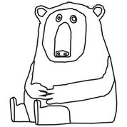
Eläinhahmojen askarteleminen
Värityskuvia, kartonkia, jäätelötikkuja, liimaa, puu- tai vahavärejä, saksia, arvonnassa tarvittavat laput ja kangaspussi tms.
Arvotaan eläimet, joista askarrellaan paperihahmot.
Opettaja on tulostanut eläinkuvia saman verran kuin on oppilaita. https://www.chrishaughton.com/downloads
Opettajan värilliset kuvat hahmoista ovat esillä.
Oppilaat voivat esim. ottaa purkista/kangaspussista tms. pikku lapun, jossa lukee eläimen nimi englanniksi (2.luokalla) tai sitten lapussa voi olla eläimen kuva pienenä.
Oppilaat värittävät eläimet haluamansa värisiksi tai mallien mukaan. Kuvat liimataan kartonkialustalle, johon kiinnitetään jäätelötikku.

Slide 10
Eläinhahmojen askarteleminen
Mahdollisuuksien mukaan avustaja tai toinen opettaja tunnille mukaan.
Oppilaille, joiden tiedetään tarvitsevat apua hienomotorisissa toimissa, opettaja voi valmistella askarteluja hiukan pidemmälle, esim. muotoilla alustan valmiiksi ja kiinnittää jäätelötikun valmiiksi.
Tule ottamaan lappu, josta selviää, minkä eläimen askartelet. Väritä eläin puuväreillä/vahaväreillä ja liimaa alustalle. Kiinnitä vielä jäätelötikku. Voit katsoa eläinten värit opettajan malleista. Voit myös itse päättää eläimesi värit. Muista pyytää apua!
Which colour would you like to have? (kun tarjotaan taustakartonkia ja jäätelötikkuja). The scissors are over there. The glue is here. The crayons/ coloured pencils are on the desk…

Slide 11
Pohdintaa tarinasta suomeksi
Mitä pikku pöllölle tapahtui? Ketkä auttoivat pikku pöllöä löytämään takaisin kotiin? Nosta hahmosi ilmaan, jos se auttoi pikku pöllöä! Mitä hassua matkan varrella tapahtui? Kun pikku pöllö näytti äidin korvia, mitä orava ymmärsi siinä hassusti? Miksiköhän?
Miltä pikku pöllöstä saattoi tuntua, kun se oli pudonnut pesästä? Entä mitä äitipöllö mahtoi ajatella, kun lapsi ei ollutkaan enää pesässä? Nyt pikku- ja äitipöllö voivat nosta hahmonsa ilmaan!
Laitetaanpas hahmot nyt tuonne metsään. Tule näyttämään, minne haluat oman eläimesi. Nyt eläimet katsovat meitä metsästä. Oletko sinä joskus tarvinnut toisten apua? Millaisessa tilanteessa? Oletko itse joskus voinut auttaa toista, joka on tarvinnut apuasi? Miltä se on sinusta tuntunut?
Eläimiä ”metsään” kootessa opettaja voisi puhua englantia. Where would you like to have your owl… Up there? Next to the tree? Down there? Near the rabbit?

Slide 12
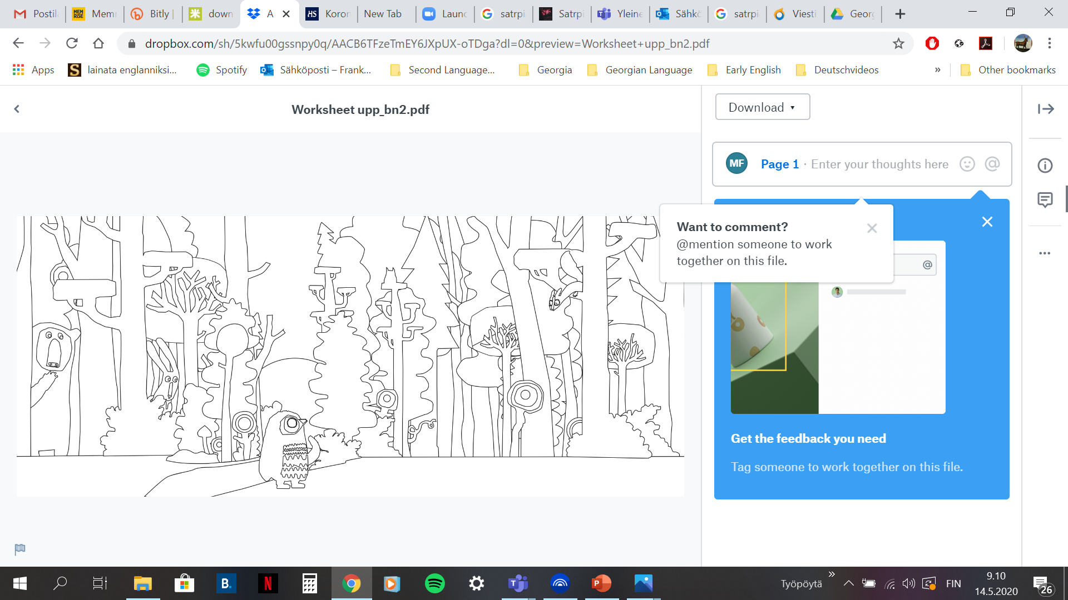
Luokan oman tarinametsän valmistelu
Tulostetaan värityspohja ja suurennetaan sitä.
Voi myös tehdä 2-3 kuvaa ja laittaa ne allekkain seinälle.
Isompia oppilaita värittämään?

Slide 13
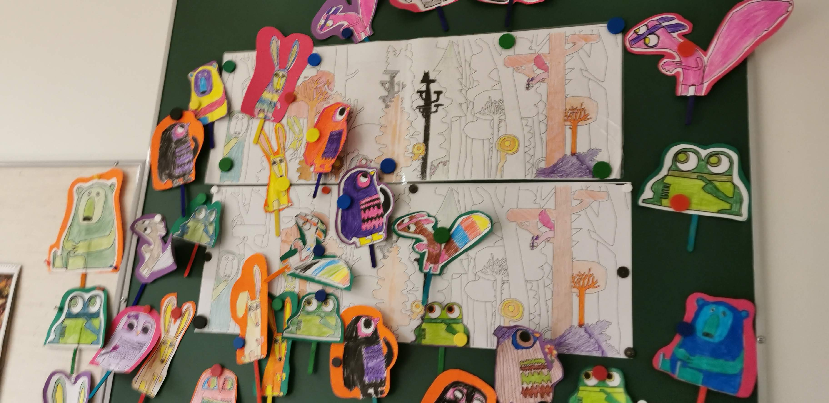
Kootaan luokan seinälle oma kirjan tarinan metsä.

